Slide 1
Acceso Inteligente a la Información
Trabajo voluntario de curso
Álvaro E. Martos Suero

Slide 2
Objetivo del proyecto
Buscar juegos por descripción
Explorar las valoraciones de un juego
Explorar juegos mediante valoraciones

Slide 3

Tecnologías
Django
Framework para el desarrollo web y base de datos SQLite

Slide 4
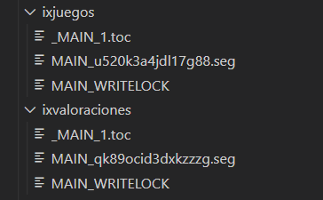
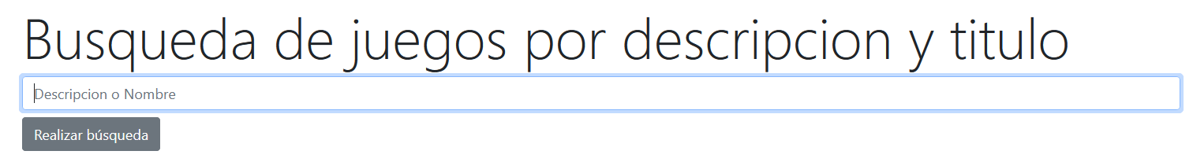
Tecnologías
Whoosh
Búsqueda de valoraciones y parámetros de un juego

Slide 5
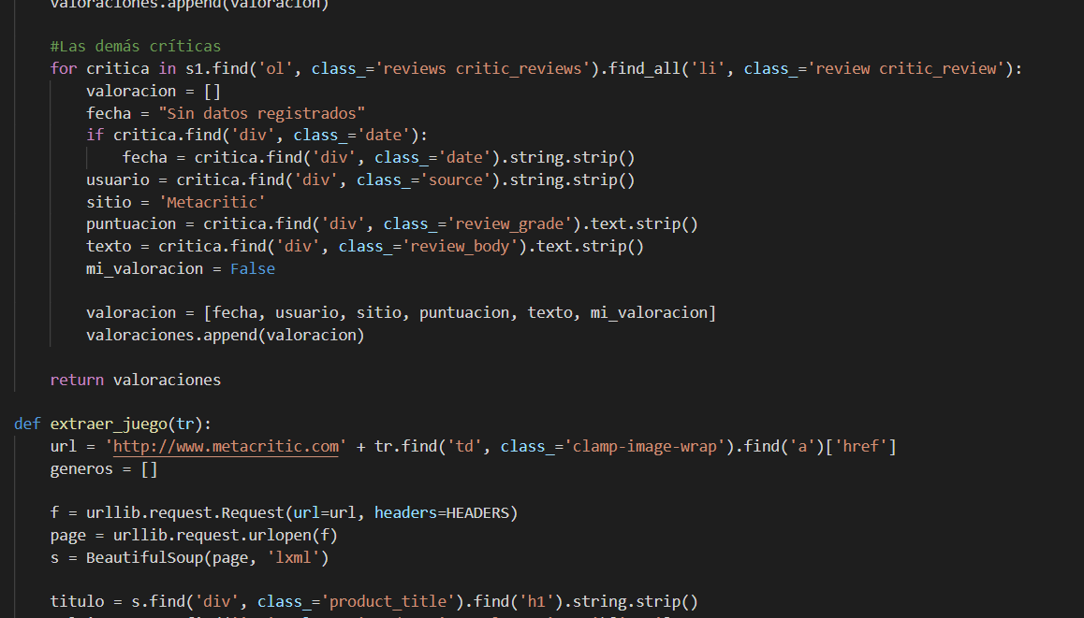
Tecnologías
Beautifulsoup
Extracción de información de la página fuente

Slide 6
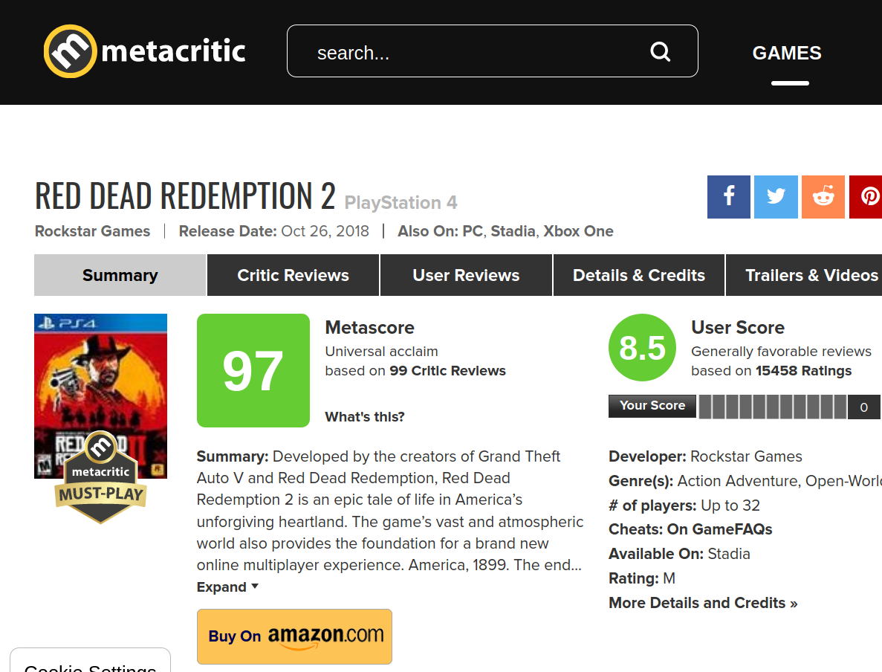
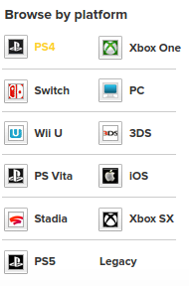
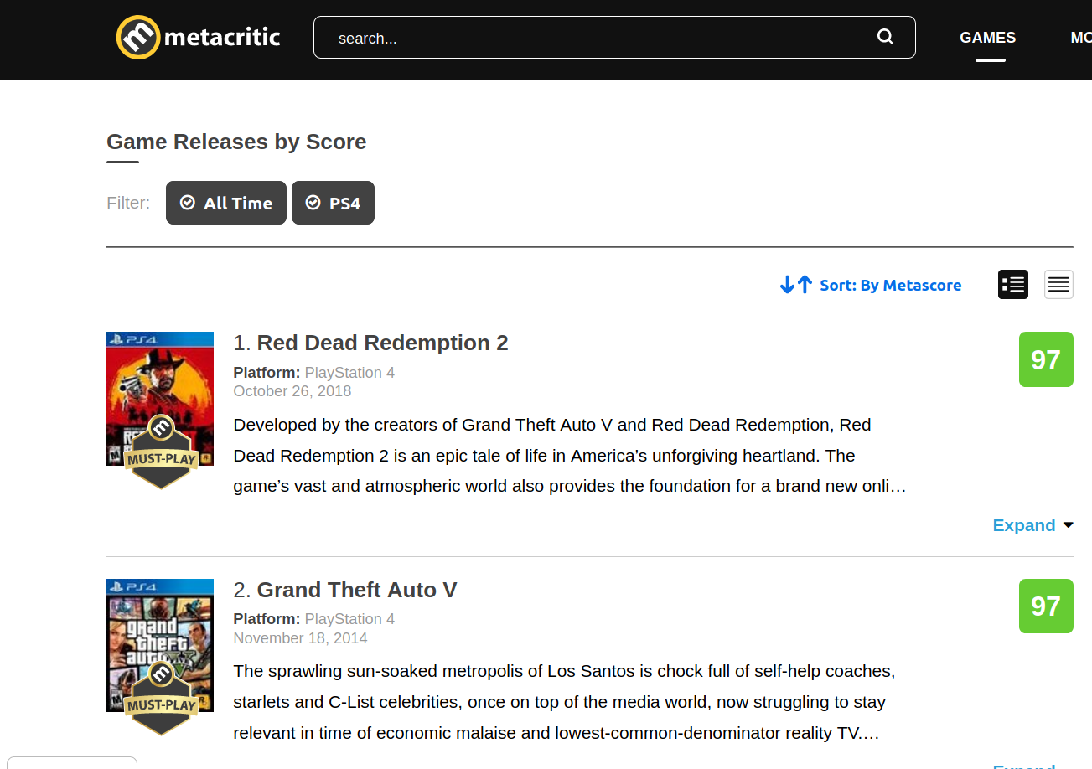
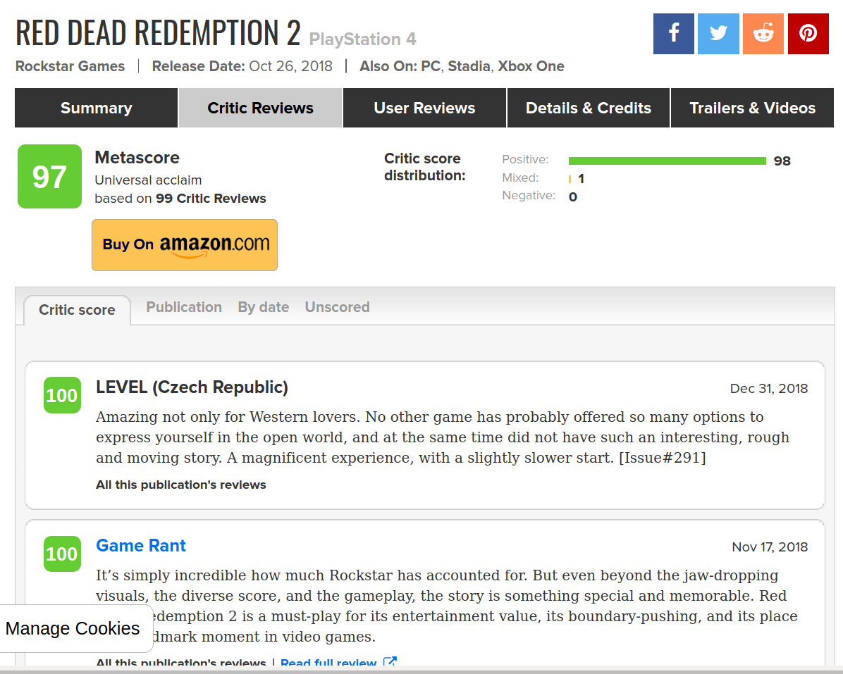
Página fuente:
www.metacritic.com

Slide 7
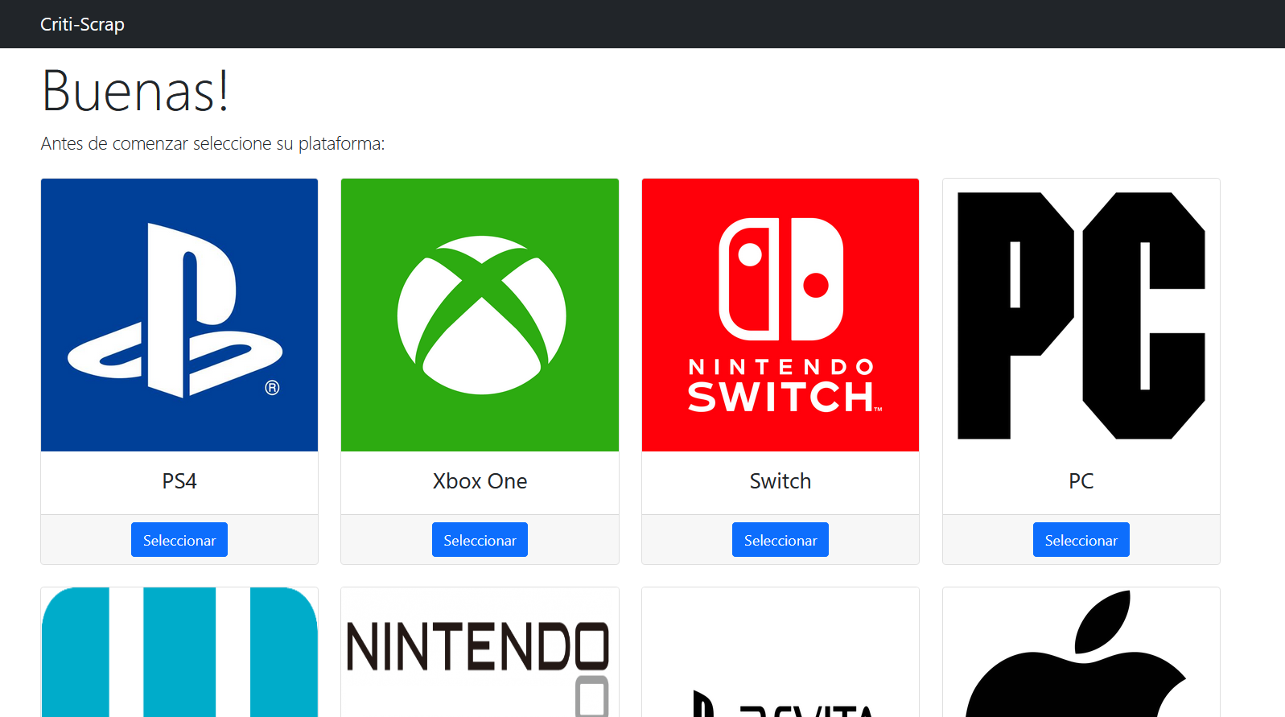
Ejemplo de uso
Seleccionar plataforma
(debes estar logeado)

Slide 8
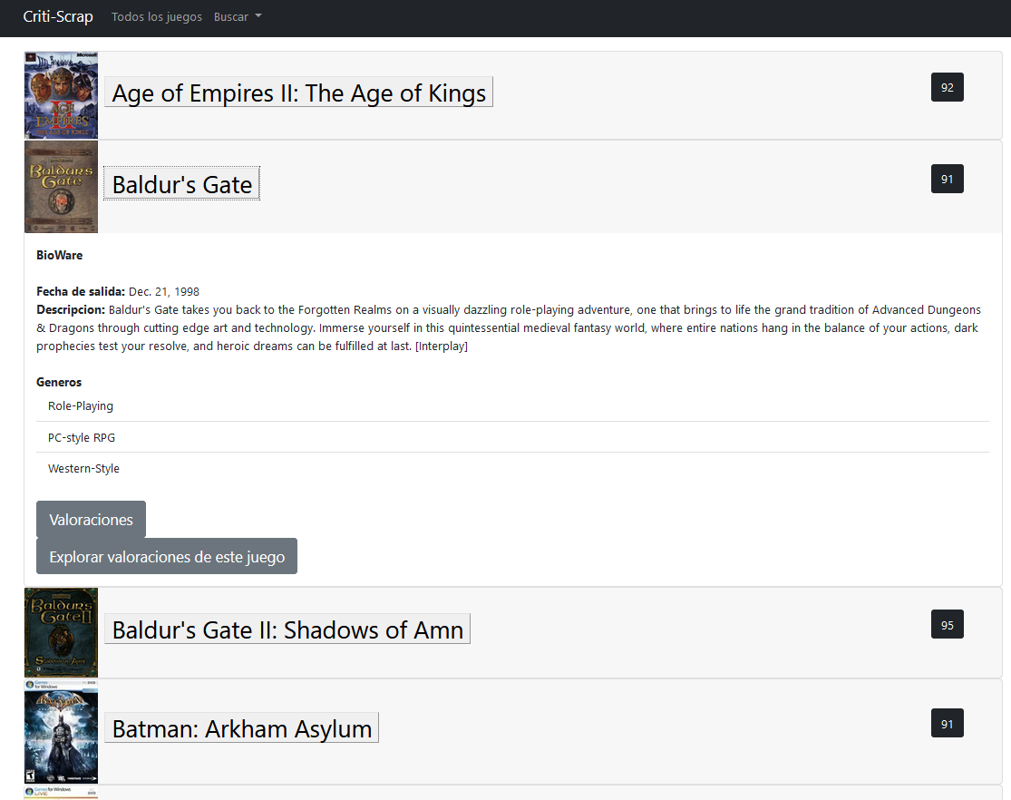
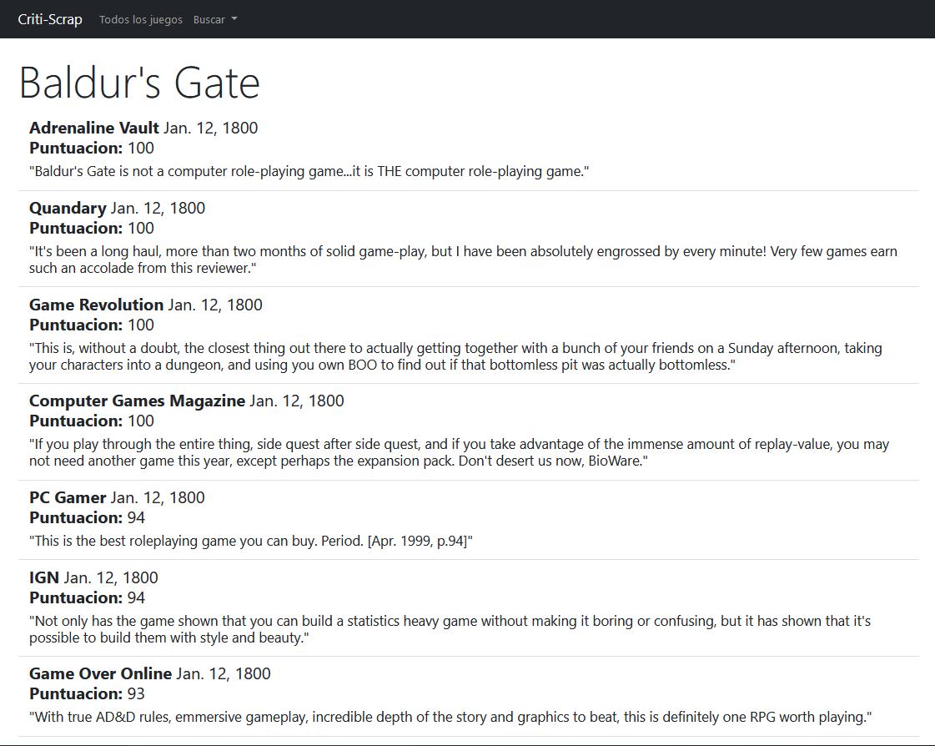
Ejemplo de uso
Listado de juego y
valoraciones

Slide 9
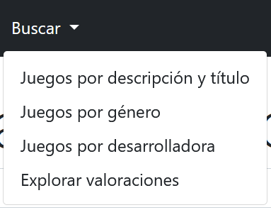
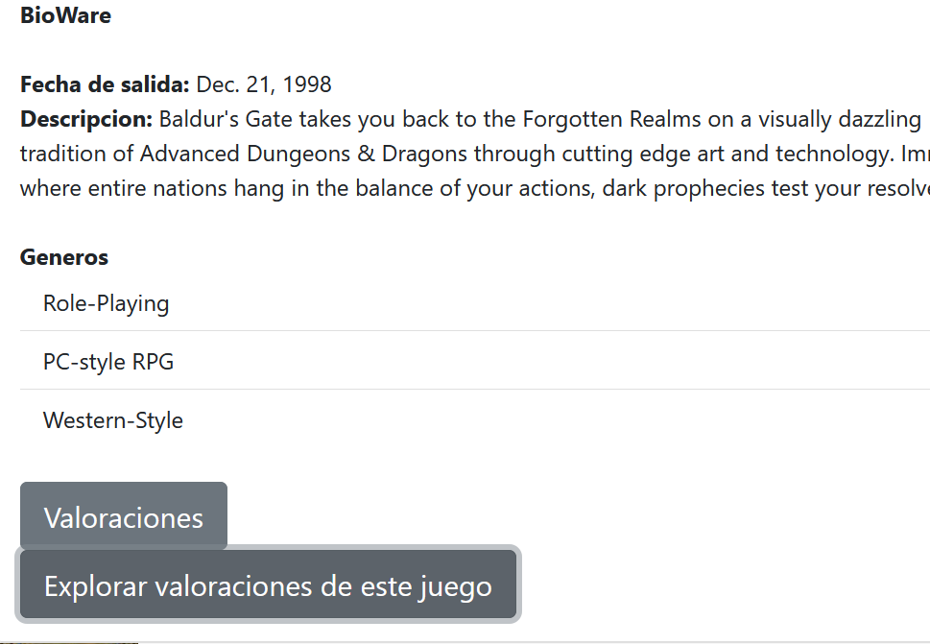
Ejemplo de uso
Búsqueda:
Juego por descripción
y título
Juego por género
Juego por desarrolladora
Explorar:
Valoraciones en general
Valoraciones de un juego

Slide 10
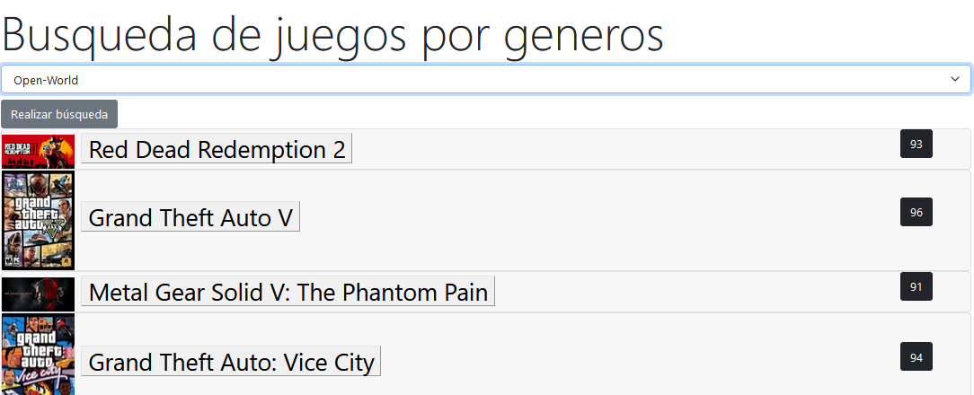
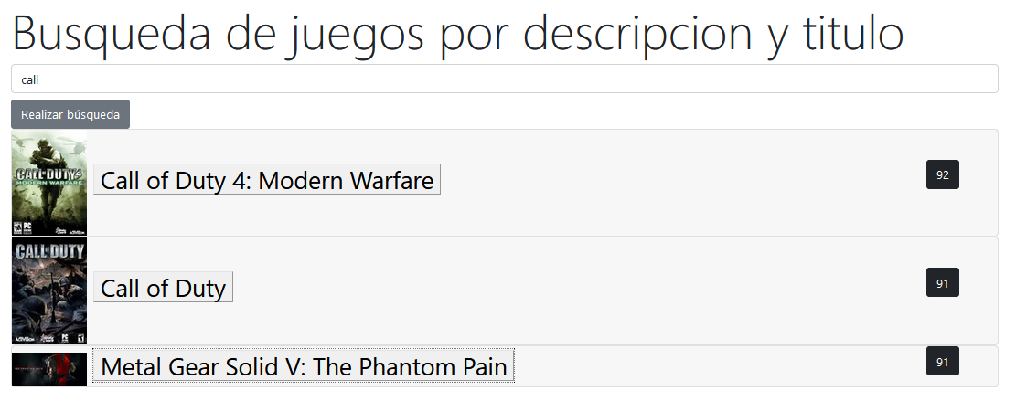
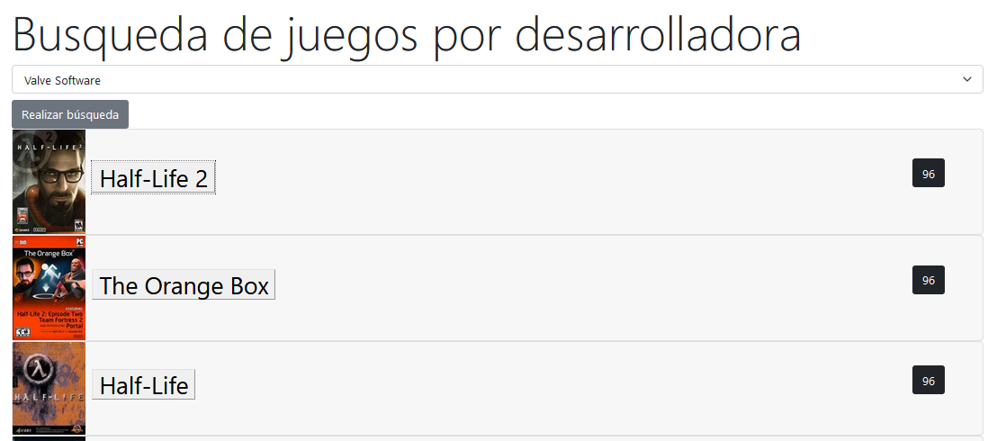
Ejemplo de uso

Slide 11
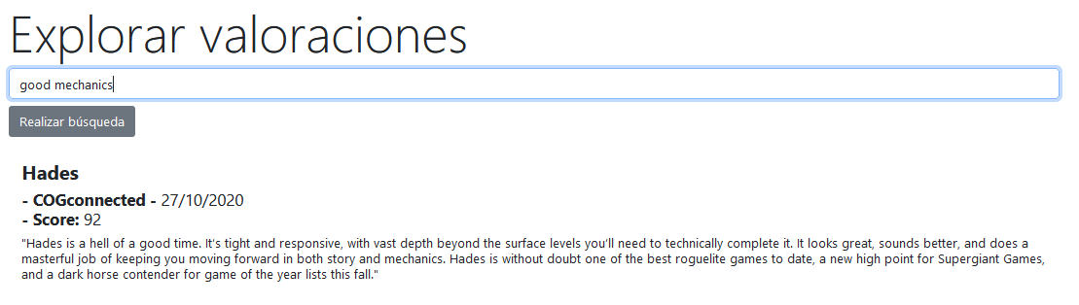
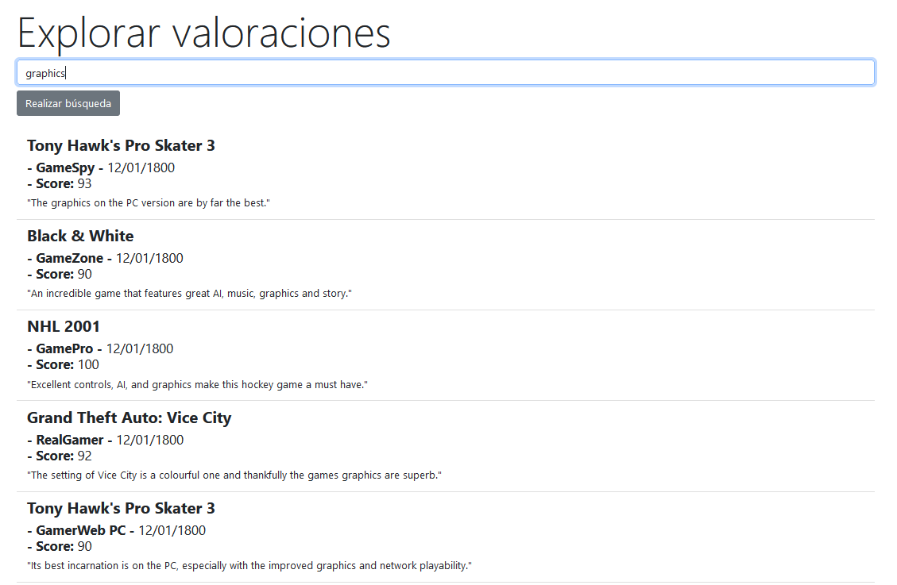
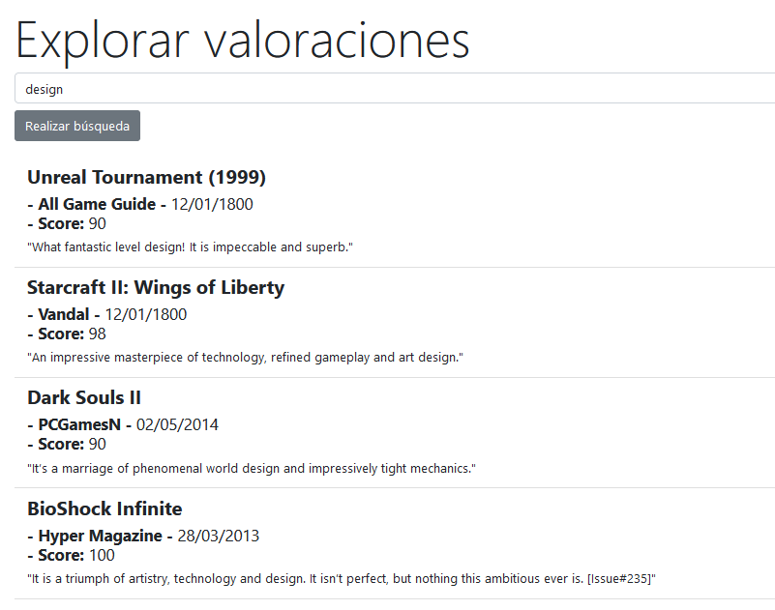
Ejemplo de uso

Slide 12
Fin
Gracias por la atención!
:)

